Slide 1
RC-auton mekatroniikan ja käyttöliittymän kehitys
Projektisuunitelman esittely
Otso Saarentaus
Valter Sandström
25.09.2012
Automaatio- ja systeemitekniikan projektityöt
Valvoja:
Mika Matilainen

Slide 2
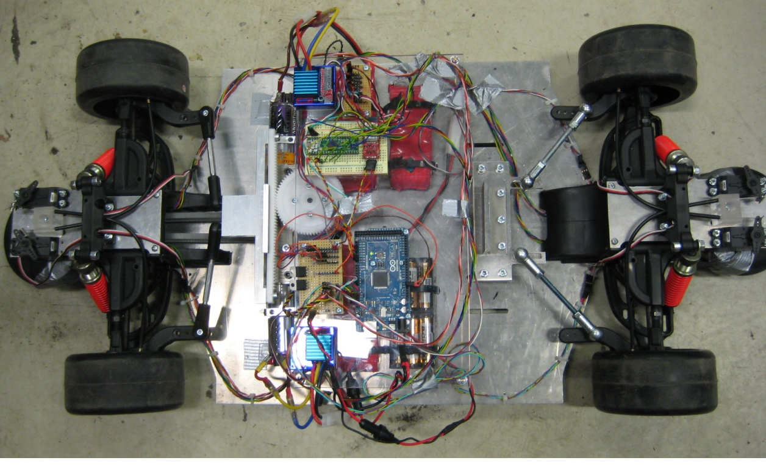
1. Projektin Tausta
Projektin taustana on koneenrakennustekniikan laitoksen kurssi Ajoneuvojen tuotekehitys 2011.
Otso Saarentaus
Valter Sandström
25.09.2012

Slide 3
2. Projektin yleiset tavoitteet:
ABS jarrutekniikka toteutettuna mikrokontrolleriin
Ajoneuvonhallintajärjestelmän (ESC) toteuttaminen mikrokontrolleriin
PC-käyttöliittymän toteuttaminen, johon kuuluu m.m.:
Realaikainen datan näyttäminen loogisesti
Ajoneuvon ohjaus
Ajodatan keruu ja hallinta
Radiokommunikointi auton kanssa
Otso Saarentaus
Valter Sandström
25.09.2012

Slide 4
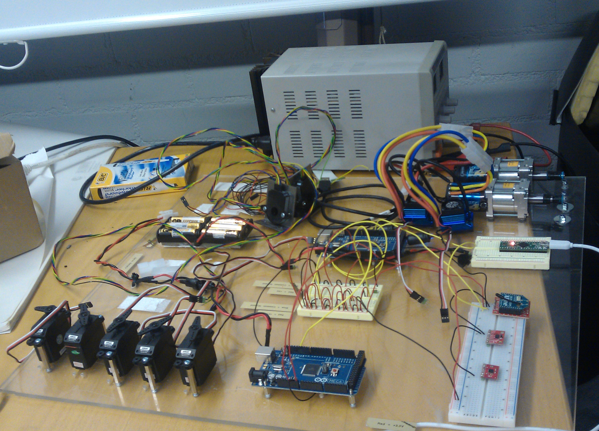
3. Nykytilanne
Pienoismallin elektroniikkakomponenttien testipenkki
Otso Saarentaus
Valter Sandström
25.09.2012

Slide 5
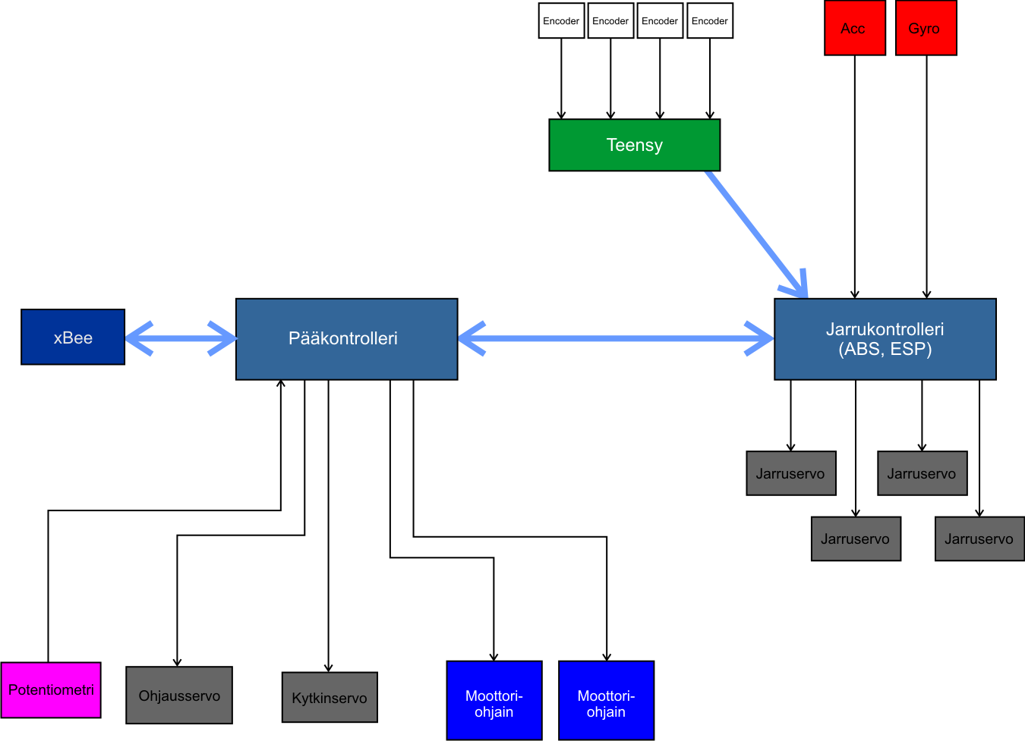
4. Elektroniikka kaavio
Otso Saarentaus
Valter Sandström
25.09.2012

Slide 6
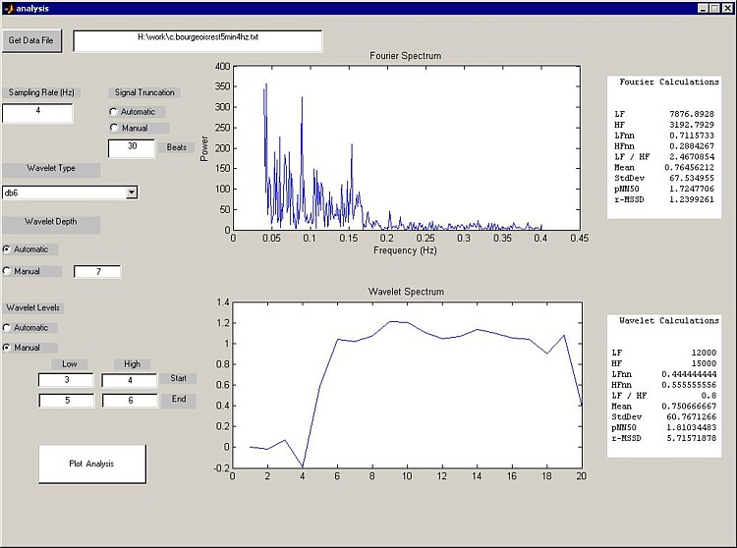
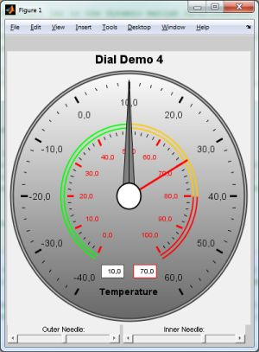
5. Käyttöliittymä
Otso Saarentaus
Valter Sandström
25.09.2012

Slide 7
Kysymyksiä?

